Slide 1
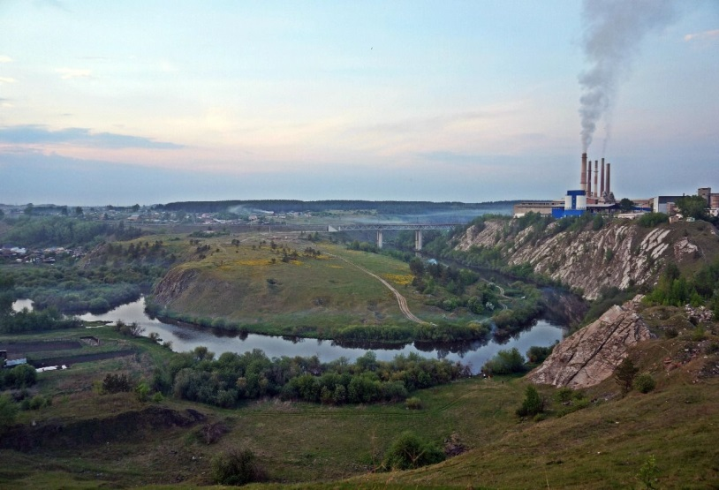
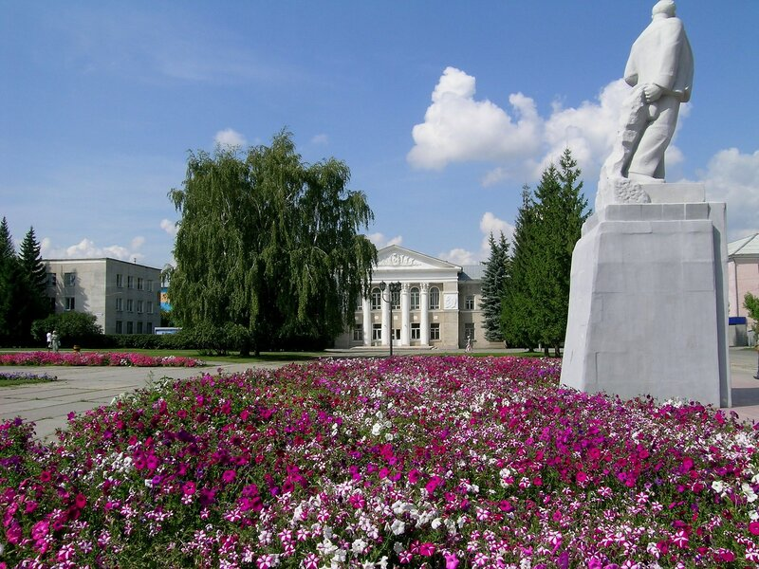
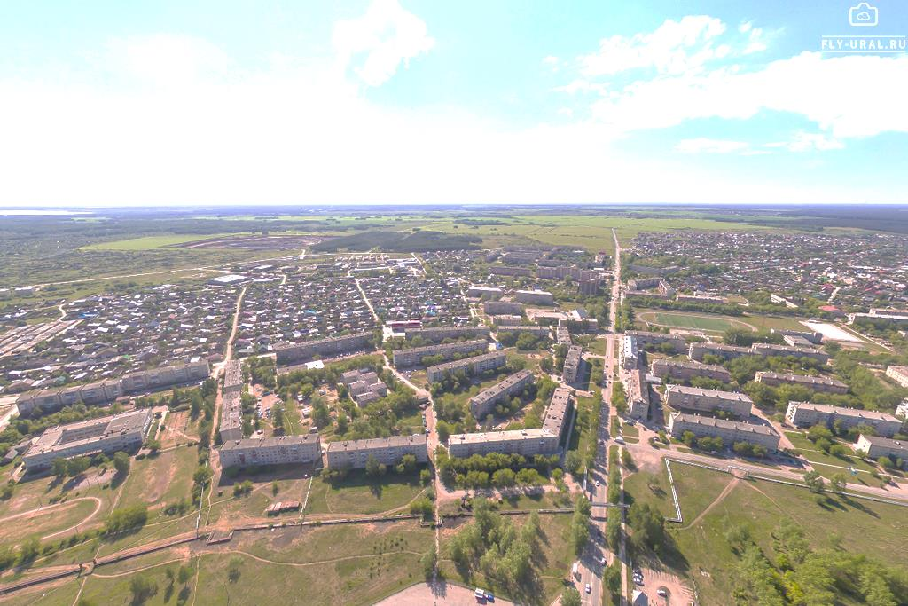
БЮДЖЕТ ДЛЯ ГРАЖДАН
К решению Думы городского округа
«Об утверждении бюджета городского округа Сухой Лог
на 2023 год и плановый период 2024-2025 годов»

Slide 2
городской округ
Сухой Лог
Вводная часть | 3
Основные социально – экономические показатели городского округа Сухой Лог | 6
Нормативно правовая база формирования бюджета | 8
Основные задачи и приоритетные направления бюджетной политики городского округа Сухой лог | 9
Основные этапы составления проекта бюджета городского округа Сухой лог | 11
Основные понятия (Глоссарий) | 12
Бюджетный процесс | 14
Динамика доходов и расходов местного бюджета городского округа Сухой Лог | 17
Доходы бюджета | 19
Расходы бюджета | 32
Непрограммная деятельность | 37
Информация о расходах бюджета в разрезе муниципальных программ | 38
Направления расходов на социальную политику в 2023 году | 54
Информация об общественно значимых проектах, реализуемых на территории городского округа Сухой Лог в 2023 году | 55
Расходы бюджета с учетом интересов целевых групп граждан | 56
Объем расходов бюджета городского округа Сухой Лог в расчете на одного жителя в 2023 г. | 58
Муниципальный долг, уровень долговой нагрузки | 59
Контактная информация | 61
Оглавление

Slide 3
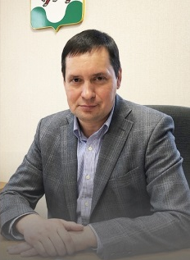
Уважаемые жители
городского округа Сухой Лог!
Бюджет – это план доходов и расходов.
Каждый житель городского округа Сухой Лог является участником формирования этого плана с одной стороны как налогоплательщик, наполняя доходы бюджета, с другой – он получает часть расходов как потребитель общественных услуг. Муниципальное образование расходует поступившие доходы для выполнения своих функций и предоставления муниципальных (общественных) услуг: образование, культура, спорт, благоустройство города и др. Граждане – и как налогоплательщики, и как потребители общественных услуг, должны быть уверены в том, что передаваемые ими в распоряжение муниципального образования средства используются прозрачно и эффективно, приносят конкретные результаты как для общества в целом, так и для каждой семьи, для каждого человека. На чем основывается проект городского бюджета? Проект городского бюджета составляется и утверждается сроком на три года – очередной финансовый год и плановый период. Составление проекта городского бюджета основывается на бюджетном послании Президента Российской Федерации, бюджетном послании Губернатора Свердловской области, основных направлениях бюджетной политики городского округа Сухой Лог, прогнозе социально-экономического развития городского округа, муниципальных программах городского округа Сухой Лог.
Уважаемые жители городского округа Сухой Лог, Вам предлагается упрощенная версия бюджетного документа, которая использует неформальный язык и доступные форматы, чтобы облегчить понимание бюджета для граждан в форме презентационного материала – «Бюджет для граждан».
Бюджет – это план доходов и расходов. Каждый житель городского округа Сухой Лог является участником формирования этого плана с одной стороны как налогоплательщик, наполняя доходы бюджета, с другой – он получает часть расходов как потребитель общественных услуг. Муниципальное образование расходует поступившие доходы для выполнения своих функций и предоставление муниципальных (общественных) услуг: образование, культура, спорт, благоустройство города и др. Граждане – и как налогоплательщики, и как потребители общественных услуг, должны быть уверены в том, что передаваемые ими в распоряжение государства и муниципального образования средства используются прозрачно и эффективно, приносят конкретные результаты как для общества в целом, так и для каждой семьи, для каждого человека. На чем основывается проект городского бюджета? Проект городского бюджета составляется и утверждается сроком на три года – очередной финансовый год и плановый период. Составление проекта городского бюджета основывается на бюджетном послании Президента Российской Федерации, бюджетном послании Губернатора Свердловской области, основных направлениях бюджетной политики городского округа Сухой Лог, прогнозе социально-экономического развития городского округа, муниципальных программах городского округа Сухой Лог.
Глава городского округа Сухой Лог
Р.Р. Мингалимов

Slide 4

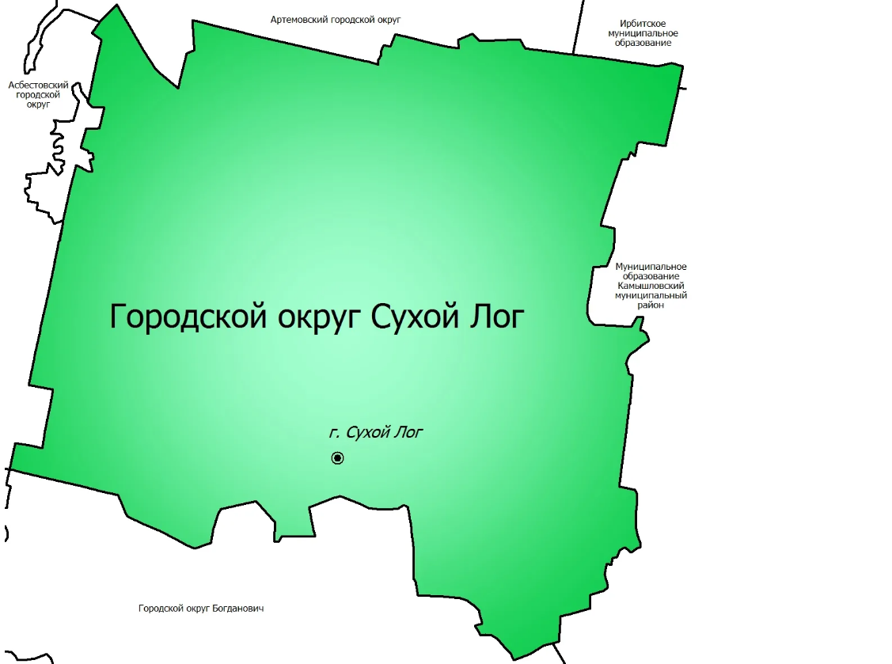
Важнейшие отрасли экономики:
• производство строительных материалов:
цемента, шифера, асбестоцементных труб;
• производство огнеупорных материалов,
вторичных цветных металлов;
• сельское хозяйство.
расположен на юге Свердловской области в 110 км от областного центра –
г. Екатеринбурга, граничит на севере с Артемовским городским округом и с Ирбитским муниципальным образованием, на востоке с Камышловским городским округом, на юге с городским округом Богданович, на западе с Асбестовским городским округом и городским округом Рефтинский.
Город Сухой Лог приобрел статус города в феврале 1943 года.
С 3 января 1965 года город получил статус города областного подчинения.
Общая площадь в границах городского округа Сухой Лог составляет 168451 га.
Население – на 01.01.2023 года – 46, 265 тыс. человек.

Slide 5
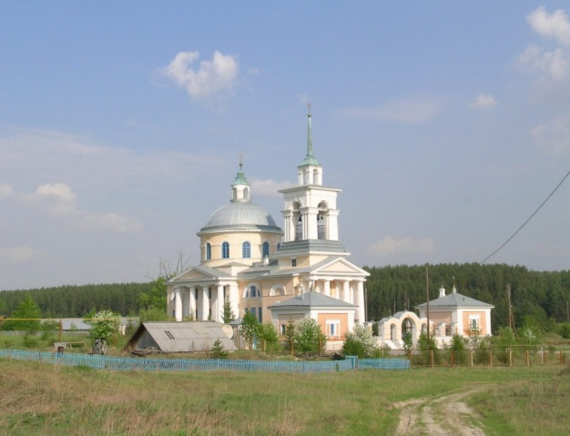
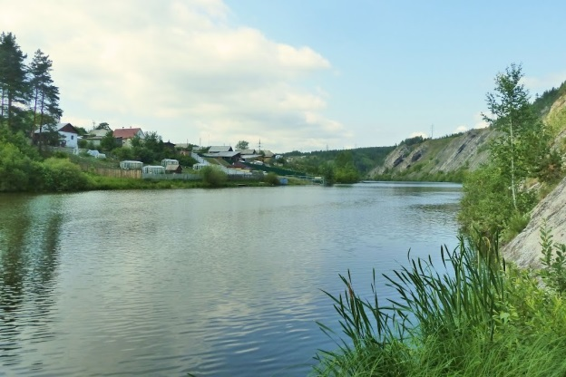
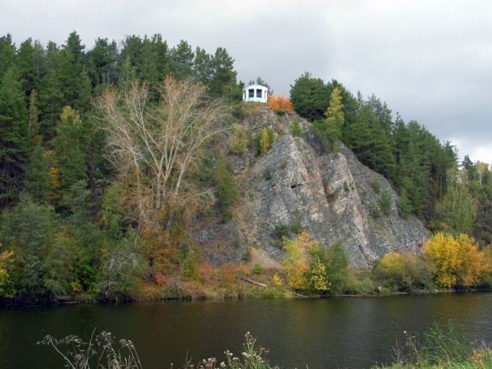
К памятникам архитектуры относятся:
• храм Николая Чудотворца в селе Новопышминском,
• храм Знамение в селе Знаменском,
• храм Михаила Архангела в селе Новопышминском
К достопримечательностям относятся:
• Курьинские железисто-минеральные воды,
• Дивья гора,
• Скала профессорская,
• Сухоложская пещера,
• озеро Ирбитское,
• Сосновый бор,
• Липовая аллея,
• Гальяновское болото,
• болото Гладкое,
• болото Каменско-Алтынайское
К памятникам природы относятся
нависающие над рекой Пышма скалы «Чертов стул» и «Три сестры»

Slide 6
городской округ
Сухой Лог
Основные социально – экономические показатели
городского округа Сухой Лог

Slide 7
городской округ
Сухой Лог
Оборот продукции промышленных организаций
городского округа Сухой Лог
Объём производства сельскохозяйственной продукции

Slide 8



Нормативно правовая база формирования бюджета
городской округ
Сухой Лог
Бюджетный кодекс Российской Федерации
Нормативно правовые документы Свердловской области, решения Думы городского округа
Налоговый кодекс Российской Федерации

Slide 9
Основные задачи и приоритетные направления
бюджетной политики городского округа Сухой Лог
городской округ
Сухой Лог
ОСНОВНАЯ ЗАДАЧА БЮДЖЕТНОЙ ПОЛИТИКИ – это укрепление доходной части бюджета, повышение эффективности бюджетных расходов.
Основными задачами ближайших лет по повышению эффективности бюджетных расходов являются:
- повышение эффективности и результативности имеющихся инструментов программно-целевого управления и бюджетирования;
- создание условий для повышения качества предоставления муниципальных услуг;
- повышение эффективности процедур проведения муниципальных закупок;
- совершенствование процедур предварительного и последующего контроля;
- обеспечение широкого вовлечения граждан в процедуры обсуждения и принятия конкретных бюджетных решений, общественного контроля их эффективности и результативности.
Главным инструментом, который призван обеспечить повышение результативности и эффективности бюджетных расходов, ориентированности на достижение целей, должны остаться муниципальные программы.
Важное место в повышении эффективности расходов бюджета занимает обеспечение высокого качества финансового менеджмента главных распорядителей бюджетных средств.
Будет продолжено развитие внутреннего муниципального финансового контроля. При реализации результатов проверок также необходимо максимально обеспечить принцип неотвратимости наказания за допущенные нарушения.
Кроме того, в целях обеспечения прозрачности и открытости муниципальных
финансов, повышения доступности и понятности информации о бюджете будет
продолжено регулярное размещение «Бюджета для граждан» на сайте Администрации
городского округа Сухой Лог.

Slide 10
городской округ
Сухой Лог
Составление проекта бюджета городского округа Сухой Лог основывается на:
Прогнозе социально – экономического развития городского округа Сухой Лог
Основных направлениях бюджетной и налоговой политики городского округа Сухой Лог
Муниципальных программах

Slide 11
городской округ
Сухой Лог
ОСНОВНЫЕ ЭТАПЫ СОСТАВЛЕНИЯ ПРОЕКТА БЮДЖЕТА ГОРОДСКОГО ОКРУГА СУХОЙ ЛОГ:
Составление проекта бюджета:
- Определение основных подходов к формированию бюджета городского округа Сухой Лог;
- Предварительный прогноз поступления администрируемых доходов в бюджет;
- Прогноз социально-экономического развития городского округа Сухой Лог;
- Работа отделов, КУМИ и управлений Администрации городского округа Сухой Лог по подготовке и обоснованию бюджетных проектировок;
- Формирование проекта решения Думы городского округа Сухой Лог «Об утверждении бюджета городского округа Сухой Лог на очередной финансовый год».
1
Рассмотрение проекта бюджета:
- Проведение публичных слушаний по проекту бюджета городского округа Сухой Лог на очередной финансовый год с участием граждан города;
- Проведение экспертизы проекта бюджета городского округа Счетной палатой
- Предварительное рассмотрение проекта бюджета думской комиссией по экономической политике, бюджету, финансам и налогам.
2
Утверждение бюджета:
- Утверждение депутатами Думы городского округа проекта решения об утверждении бюджета городского округа Сухой Лог на очередной финансовый год в I чтении;
- Утверждение депутатами Думы городского округа проекта решения об утверждении бюджета городского округа Сухой Лог на очередной финансовый год во II чтении.
3

Slide 12


городской округ
Сухой Лог
Бюджет – это план доходов и расходов на определенный период
Доходы бюджета –
Это поступающие в бюджет денежные средства
Расходы бюджета –
Это выплачиваемые из бюджета денежные средства
доходы
расходы
ДОХОДЫ ДЕФИЦИТ (превышение расходов бюджета над его доходами)
РАСХОДЫ ПРОФИЦИТ (превышение доходов бюджета над его расходами)

Slide 13

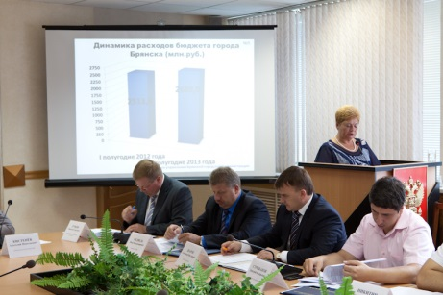
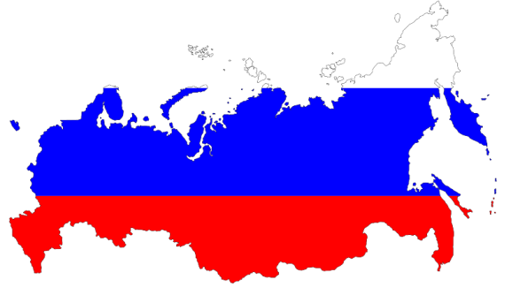
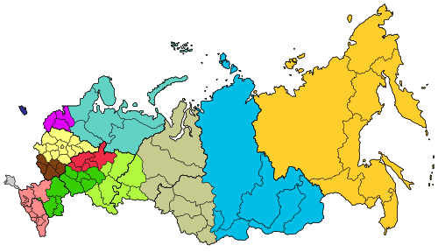
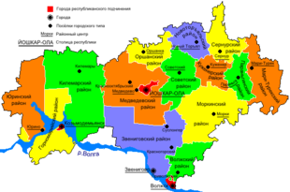
городской округ
Сухой Лог
Какие бывают БЮДЖЕТЫ?
Бюджет семьи
Бюджет организаций
Бюджет публично-правовых образований
Российской Федерации (федеральный бюджет, бюджеты государственных внебюджетных фондов РФ)
Субъектов Российской Федерации
(Областной бюджет Свердловской области)
Муниципальных образований
(местные бюджеты – бюджет городского округа Сухой Лог)

Slide 14
городской округ
Сухой Лог
Бюджетный процесс –
ежегодное формирование и исполнение бюджета
Администрация городского округа, Финансовое управление
Составление проекта бюджета
Рассмотрение проекта бюджета
Дума городского округа
Утверждение проекта бюджета
Исполнение бюджета в текущем году
Администрация городского округа, Финансовое управление
Формирование отчета об исполнении бюджета предыдущего года
Дума городского округа
Утверждение отчета об исполнении бюджета предыдущего года

Slide 15

ГРАЖДАНИН, его участие в бюджетном процессе
городской округ
Сухой Лог
ГРАЖДАНИН
как налогоплательщик
Помогает формировать доходную часть бюджета
ГРАЖДАНИН
как получатель социальных гарантий
Формирует расходную
часть бюджета.
Получает
социальные гарантии
(образование, ЖКХ, культура, физическая культура и спорт, социальные льготы и другие направления социальных гарантий населению)

Slide 16
городской округ
Сухой Лог
Сведения о бюджете городского округа Сухой Лог
на 2023 год и плановый период 2024-2025 годы
в сравнении с другими городами

Slide 17
городской округ
Сухой Лог
Динамика доходов и расходов местного бюджета
за 2019-2025 годы, млн. рублей
Млн. рублей | 2019 (факт) | 2020 (факт) | 2021 (факт) | 2022 (план) | 2023 (прогноз) | 2024 (прогноз) | 2025 (прогноз)
Доходы | 1 795,1 | 1 890,0 | 1 958,1 | 2 355,1 | 2 223,4 | 2 282,4 | 2 303,6
Расходы | 1 892,6 | 1 911,5 | 1 949,0 | 2 336,6 | 2 286,6 | 2 282,4 | 2 303,6
Дефицит «-» Профицит «+» | -97,5 | -21,5 | 9,1 | 18,5 | - 63,2 | 0,0 | 0,0

Slide 18
городской округ
Сухой Лог
Основные сведения о бюджете
городского округа Сухой Лог на 2023 год и плановый период 2024 и 2025 годов.
(тысяч рублей)
Доходы
Расходы
Дефицит
2023 г. 2024 г. 2025 г.
2 223 378,6
2 282 441,6
2 303 559,4
2 286 592,0
2 282 441,6
2 303 559,4
- 63 213,4
-
-

Slide 19
Доходы бюджета
городской округ
Сухой Лог
Безвозмездные поступления
Неналоговые доходы
Налоговые доходы
Поступления от других бюджетов бюджетной системы (межбюджетные трансферты), а также поступления от физических и юридических лиц, в том числе добровольные пожертвования
Платежи от предоставления казенными учреждениями различных видов услуг, продажи имущества, а также иные платежи в виде штрафов, санкций за нарушение законодательства
Налоги, поступление которых предусмотрено налоговым законодательством , пени и штрафы, взимаемые за нарушение налогового законодательства

Slide 20
Межбюджетные трансферты - средства, предоставляемые одним бюджетом бюджетной системы Российской Федерации другому бюджету бюджетной системы Российской Федерации
городской округ
Сухой Лог
Безвозмездные поступления
Дотации
Субсидии
Субвенции
межбюджетные трансферты, предоставляемые на безвозмездной и безвозвратной основе без установления направлений и (или) условий их использования
межбюджетные трансферты, предоставляемые бюджетам муниципальных образований в целях софинансирования расходных обязательств, возникающих при выполнении полномочий органов местного самоуправления по вопросам местного значения
межбюджетные трансферты, предоставляемые местным бюджетам в целях финансового обеспечения расходных
обязательств муниципальных образований, возникающих при выполнении государственных полномочий Российской Феде-рации, субъектов РФ, переданных для осуществления органам местного самоуправления в установленном порядке.

Slide 21
Доля доходов в бюджете на 2023 год
городской округ
Сухой Лог
Безвозмездные поступления
64%
Неналоговые доходы 4%
Налоговые доходы
32%
Доходы бюджета 2023 год ВСЕГО: 2 223 378,6 тыс. руб.
Налоговые доходы | 708 818,8
Неналоговые доходы | 79 472,2
Безвозмездные поступления | 1435087,6

Slide 22
Структура и доля налоговых доходов бюджета на 2023 год
городской округ
Сухой Лог

Slide 23
Структура и доля неналоговых доходов бюджета на 2023 год
городской округ
Сухой Лог

Slide 24
Структура и доля безвозмездных поступлений на 2023 год
городской округ
Сухой Лог
Субсидии 8,8%
Дотации 28,3%
Субвенции 62,6%

Slide 25
городской округ
Сухой Лог
Доходы бюджета
Налог на доходы физических лиц (НДФЛ)
тыс. руб.
Поступления налога на доходы физических лиц на 2022 – 2024 годы определены исходя из динамики поступлений за ряд лет, показателей прогноза социально-экономического развития городского округа Сухой Лог, уровня собираемости, налоговых вычетов, льгот, и нормативов отчислений в бюджет городского округа Сухой Лог
Изменение норматива отчислений от НДФЛ в бюджет городского округа и динамика поступлений НДФЛ в бюджет городского округа Сухой Лог

Slide 26
городской округ
Сухой Лог
Акцизы
тыс. руб.
Поступление акцизов на автомобильный и прямогонный бензин, дизельное топливо, моторные масла для дизельных и (или) карбюраторных (инжекторных) двигателей, производимые на территории Российской Федерации (далее – акцизы на нефтепродукты), на 2023 – 2025 годы запланировано по данным администратора дохода УФК по Свердловской области. Нормативы отчислений в бюджет городского округа Сухой Лог, предусмотрены Законом Свердловской области «Об областном бюджете на 2023 год и на плановый период 2024 и 2025 годов», на 2023 год – 0,33092 %, на 2024 год – 0,33092 %, на 2025 год – 0,33092 % (в 2022 году – 0,33392 %).

Slide 27
Налог на имущество физических лиц
городской округ
Сухой Лог
тыс. руб.
Поступления налога на 2023-2025 годы, рассчитаны исходя из данных о кадастровой стоимости имущества, признаваемого объектом налогообложения, налоговых льгот и налоговых ставок, установленных Налоговым кодексом Российской Федерации решением Думы городского округа от 14.11.2019 № 219-РД «Об установлении налога на имущество физических лиц на территории городского округа Сухой Лог».
Единый налог на вмененный доход
тыс. руб.
Прогноз поступлений единого налога на вмененный доход для отдельных видов деятельности на 2023 – 2025 годы рассчитан исходя из прогноза главных администраторов доходов бюджета. Принято во внимание изменение законодательства, с 01.01.2021 года отменен единый налог на вмененный доход для отдельных видов деятельности.

Slide 28
Земельный налог
городской округ
Сухой Лог
тыс. руб.
Размер поступления земельного налога в 2023 – 2025 годы определен МИФНС №19 по Свердловской области исходя из сложившейся динамики поступления налога, темпов роста по отношению к предыдущему году, налоговых льгот и налоговых ставок, установленных Налоговым кодексом Российской Федерации и решением Думы городского округа от 26.11.2015 №387-РД «Об утверждении Положения о земельном налоге на территории городского округа Сухой Лог».
Госпошлина
тыс. руб.
Расчет государственной пошлины на 2023 – 2025 годы выполнен в соответствии со статьей 61.2 Бюджетного кодекса Российской Федерации, по нормативу 100%.

Slide 29
Динамика поступления доходов
городской округ
Сухой Лог
тыс.руб.

Slide 30
Структура поступлений доходов
городской округ
Сухой Лог
тыс.руб.
 | Факт за 2021 год | Ожидаемое поступление за 2022 год | Прогноз на 2023 год | Прогноз на 2024 год | Прогноз на 2025 год
Налоговые, из них: | 555 466 | 627 092 | 708 819 | 834 307 | 906 511
Налог на доходы физических лиц | 391 751 | 423 102 | 496 434 | 610 892 | 666 741
Акцизы по подакцизным товарам | 48 783 | 59 120 | 57 394 | 60 852 | 63 928
Налоги на совокупный доход | 66 722 | 99 797 | 108 045 | 114 857 | 120 996
Налоги на имущество | 41 751 | 37 253 | 39 441 | 40 071 | 47 041
Государственная пошлина | 6 459 | 7 820 | 7 505 | 7 635 | 7 805
Неналоговые, из них | 85 637 | 91 055 | 79 472 | 81 488 | 83 939
Доходы от использования имущества | 62 291 | 55 733 | 56 559 | 58 624 | 60 805
Доходы от продажи имущества и земельных участков | 13 590 | 21 926 | 12 404 | 12 516 | 12 753
Безвозмездные поступления, из них: | 1 316 948 | 1 636 905 | 1 435 088 | 1 366 647 | 1 313 109
Дотации | 407 363 | 507 604 | 406 202 | 331 112 | 237 859
Субсидии | 82 294 | 151 853 | 127 010 | 100 683 | 104 062
Субвенции | 786 829 | 836 838 | 898 291 | 934 852 | 971 188
Иные межбюджетные трансферты | 56 693 | 149 990 | 3 585 | 0 | 0
Всего доходов | 1 958 051 | 2 355 052 | 2 223 379 | 2 282 442 | 2 303 559

Slide 31





5 предприятий, формирующих треть налоговых доходов бюджета городского округа Сухой Лог
городской округ
Сухой Лог
ООО «SLK Cement»
ООО «Староцементный завод»
ОАО «Сухоложский огнеупорный завод»
ООО «ФОРЭС»
АО «Сухоложское Литье»

Slide 32
городской округ
Сухой Лог
РАСХОДЫ БЮДЖЕТА –
выплачиваемые из бюджета
денежные средства
РАСХОДНОЕ ОБЯЗАТЕЛЬСТВО – обязанность выплатить денежные средства из соответствующего бюджета
БЮДЖЕТНЫЕ ОБЯЗАТЕЛЬСТВА – расходные обязательства, подлежащие исполнению в соответствующем финансовом году
БЮДЖЕТНЫЕ АССИГНОВАНИЯ
- предельные объемы денежных средств, предусмотренных в соответствующем финансовом году для исполнения бюджетных обязательств

Slide 33
городской округ
Сухой Лог
Бюджет 2022 года - это программный бюджет, направлен на повышение эффективности расходования
бюджетных средств
Расходы бюджета распределены по:
Разделам бюджетной классификации
Муниципальным программам
Главным распорядителям

Slide 34








городской округ
Сухой Лог
РАЗДЕЛЫ КЛАССИФИКАЦИИ РАСХОДОВ БЮДЖЕТА
0100 - Общегосударственные вопросы
0200- Национальная оборона
1200 - Средства массовой информации
0300 - Национальная безопасность и правоохранительная деятельность
Расходы бюджета – это выплачиваемые из бюджета денежные средства, за исключением средств, являющихся источниками финансирования дефицита бюджета
1100 –
Физическая культура и спорт
0400 - Национальная экономика
1000 - Социальная политика
0500 - Жилищно-коммунальное хозяйство
0800 –
Культура и кинематография
0600 - Охрана окружающей среды
0700 - Образование

Slide 35
Структура расходов бюджета городского округа Сухой Лог в процентном соотношении на 2023 год
городской округ
Сухой Лог
2 286,6
млн. руб.

Slide 36
городской округ
Сухой Лог
РАСПРЕДЕЛЕНИЕ РАСХОДОВ БЮДЖЕТА ПО ОТРАСЛЯМ
в 2023 году и плановом периоде 2024-2025 гг. Тыс. руб.
№ | ВСЕГО РАСХОДОВ | 2023 год | 2024 год | 2025 год
1 | Общегосударственные вопросы | 112 693,4 | 117 034,6 | 120 466,8
2 | Национальная оборона | 3 363,8 | 3 513,5 | 3 635,1
3 | Национальная безопасность и правоохранительная деятельность | 12 791,0 | 17 188,9 | 13 537,0
4 | Национальная экономика | 117 273,4 | 136 189,6 | 105 589,8
5 | Жилищно-коммунальное хозяйство | 180 085,4 | 105 304,7 | 133 704,3
6 | Охрана окружающей среды | 3 634,0 | 3 634,2 | 2 934,0
7 | Образование | 1 411 153,7 | 1 431 350,5 | 1 438 669,7
8 | Культура и кинематография | 159 500,2 | 153 447,0 | 152 252,0
9 | Социальная политика | 154 458,4 | 159 774,1 | 165 161,2
10 | Физическая культура и спорт | 130 138,7 | 130 604,5 | 116 309,5
11 | Средства массовой информации | 1 500,0 | 1500,0 | 1 500,0
12 | Условно утвержденные расходы |  | 22 900,0 | 49 800,0
ИТОГО: |  | 2 286 592,0 | 2 282 441,6 | 2 303 559,4

Slide 37
Структура бюджета городского округа по программному принципу
городской округ
Сухой Лог
Бюджет городского округа - 2 286 592,0 тыс. руб.
Программные и непрограммные расходы
Муниципальные программы городского округа
(15 программ) - 2 264 966,2 тыс. руб. (99,1%)
Непрограммные расходы
- 21 625,8
тыс. руб. (0,9%)

Slide 38
Информация о расходах бюджета в разрезе муниципальных программ
городской округ
Сухой Лог
Тыс. руб.
№ |  | 2023 | 2024 | 2025
1 | Муниципальная программа «Развитие системы образования в городском округе Сухой Лог» (6 подпрограмм) | 1 333 568,7 | 1 364 192,0 | 1 374 021,2
2 | Муниципальная программа «Развитие физической культуры и спорта в городском округе Сухой Лог» (2 подпрограммы) | 130 138,7 | 130 604,5 | 116 309,5
3 | Муниципальная программа «Развитие культуры и искусства в городском округе Сухой Лог» (3 подпрограммы) | 220 445,2 | 214 670,0 | 211 804,0
4 | Муниципальная программа «Развитие жилищно-коммунального и дорожного хозяйства, организации благоустройства и повышения энергетической эффективности в городском округе Сухой Лог» (6 подпрограмм) | 243 745,9 | 228 997,6 | 206 796,7
5 | Муниципальная программа «Молодежь Свердловской области на территории городского округа Сухой Лог» (3 подпрограммы) | 6 347,5 | 6 725,5 | 5 886,5
6 | Муниципальная программа «Управление муниципальными финансами городского округа Сухой Лог» (2 подпрограммы) | 14 893,6 | 15 454,0 | 16 130,0
7 | Муниципальная программа «Развитие субъектов малого и среднего предпринимательства в городском округе Сухой Лог» | 578,5 | 578,5 | 578,5
8 | Муниципальная программа «Поддержка социально ориентированных некоммерческих организаций в городском округе Сухой Лог» | 800,0 | 800,0 | 800,0
9 | Муниципальная программа «Выполнение муниципальных функций, переданных государственных полномочий и обеспечение деятельности Администрации городского округа» (5 подпрограмм) | 242 341,5 | 251 164,0 | 259 091,4

Slide 39
продолжение таблицы
городской округ
Сухой Лог
№ |  | 2023 | 2024 | 2025
10 | Муниципальная программа «Управление и распоряжение муниципальной собственностью городского округа Сухой Лог» | 24 740,0 | 4 010,0 | 3 860,0
11 | Муниципальная программа «Обеспечение безопасности жизнедеятельности населения городского округа Сухой Лог» (5 подпрограмм) | 12 791,0 | 17 188,9 | 13 537,0
12 | Муниципальная программа «Реализация основных направлений государственной политики в строительном комплексе городского округа Сухой Лог» | 2 000,0 | 2 000,0 | 2 000,0
13 | Муниципальная программа «Экология и природопользование на территории городского округа Сухой Лог» | 3 634,0 | 3 634,2 | 2 934,0
14 | Муниципальная программа «Обеспечение доступным жильем малоимущих граждан, многодетных, молодых семей, а также граждан, проживающих в сельской местности, в том числе молодых семей и молодых специалистов, на территории городского округа Сухой Лог» (3 подпрограммы) | 3 079,6 | 3 079,6 | 3 079,6
15 | Муниципальная программа «Формирование современной городской среды в городском округе Сухой Лог до 2024 года» | 25 862,0 | 0,0 | 21 010,0
 | ИТОГО: | 2 264 966,2 | 2 243 098,7 | 2 237 838,4

Slide 40
Муниципальные программы
городской округ
Сухой Лог

Slide 41
Одними из наиболее финансовоёмких муниципальных программ являются следующие:
городской округ
Сухой Лог
Муниципальная программа «Развитие системы образования в городском округе Сухой Лог»
1 333 568,7
тыс. руб.
Муниципальная программа «Выполнение муниципальных функций, переданных государственных полномочий и обеспечение деятельности Администрации городского округа»
242 341,5
тыс. руб.
Информация по данным муниципальных программ в разрезе основных направлений на 2023 год представлена далее.
Муниципальная программа «Развитие культуры и искусства в городском округе Сухой Лог»
220 445,2
тыс. руб.
Муниципальная программа «Развитие жилищно-коммунального и дорожного хозяйства, организации благоустройства и повышения энергетической эффективности в городском округе Сухой Лог»
243 745,9 тыс. руб.

Slide 42

городской округ
Сухой Лог
МП «РАЗВИТИЕ СИСТЕМЫ ОБРАЗОВАНИЯ
В ГОРОДСКОМ ОКРУГЕ СУХОЙ ЛОГ»
Цель:
Обеспечение высокого качества и доступности образования в городском округе Сухой Лог
Объемы финансирования (тыс. руб.)
Наименование показателя | Факт 2021 г. | План 2022 г. | Прогноз 2023 г. | Прогноз 2024 г. | Прогноз 2025 г.
Отношение численности детей в возрасте от 3 до 7 лет, которым предоставлена возможность получать услуги дошкольного образования в общей численности детей в возрасте 3-7 лет, скорректированной на численность детей в возрасте 5-7 лет, обучающихся в школе, % | 100,0 | 100,0 | 100,0 | 100,0 | 100,0
Доля детей, охваченных программами доп. образования детей, в общей численности детей и молодежи в возрасте от 5-18 лет, % | 82 | 82 | 82 | 82 | 82
Доля детей-сирот и детей, оставшихся без попечения родителей, обучающихся в муниципальных образовательных организациях, которым обеспечен бесплатный проезд на городском, пригородном, в сельской местности на внутрирайонном транспорте, а также бесплатный проезд один раз в год к месту жительства и обратно к месту учебы, % | 100,0 | 100,0 | 100,0 | 100,0 | 100,0
Доля детей и подростков, получивших услуги по организации отдыха и оздоровления в санаторно-курортных учреждениях, загородных детских оздоровительных лагерях от общей численности детей школьного возраста, % | 14 | 16 | 17 | 17 | 17

Slide 43
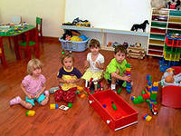
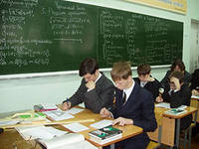
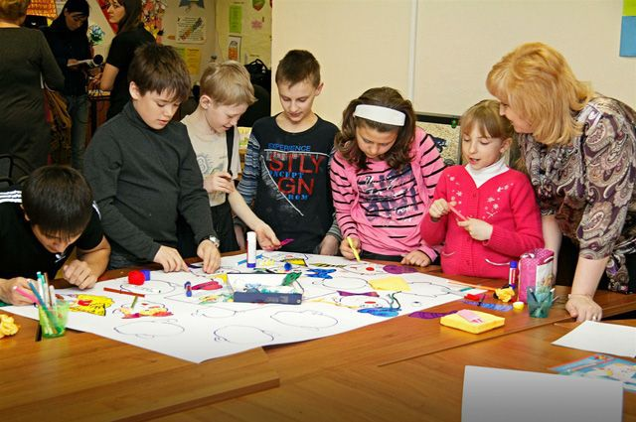

городской округ
Сухой Лог
Структура расходов по разделам образования
14 ДОУ
(583 555,3 тыс. руб. – 41,3%)
Другие вопросы в области образования
(62 875,1 тыс. руб. – 4,5%)
13 школ
(666 347,9 тыс. руб. – 47,2%)
Образование
1 411 153,7
тыс. руб.
3 учреждения
доп. образования
(93 027,9 тыс. руб. – 6,6%)
Молодежная политика
(5 347,5 тыс. руб. –0,4%)
ЦДО
Сухоложская детская школа искусств №1
Сухоложская детская музыкальная школа

Slide 44
городской округ
Сухой Лог
Направление расходов на образование в 2023 году, тыс. рублей
 | Всего расходов | 1 411 153,7 | 100%
1. | Дошкольное образование | 583 555,3 | 41,3
2. | Общее образование | 666 347,9 | 47,2
3. | Дополнительное образование | 93 027,9 | 6,6
4. | Молодежная политика | 5 347,5 | 0,4
5. | Создание условий для обеспечения деятельности МОУ и МКУ «Управление образования», прочие расходы | 62 875,1 | 4,5
 | В том числе:
 | Капитальный и текущий ремонт, приведение в соответствие с требованиями пожарной безопасности и санитарного законодательства зданий, сооружений и помещений МОУ, антитеррористические мероприятия | 45 313,0
 | Участие в Государственных программах Свердловской области (на оборудование спортивной площадки в ОУ и др.) | 12 521,4
 | Организация отдыха и оздоровления детей и подростков в городском округе Сухой Лог | 28 525,1
 | Организация питания детей в общеобразовательных учреждениях | 57 604,8

Slide 45

городской округ
Сухой Лог
МП «Развитие культуры и искусства
в городском округе Сухой Лог»
Цель:
Духовно-нравственное развитие и реализация человеческого потенциала на территории городского округа Сухой Лог
Объемы финансирования (тыс. руб.)
Наименование показателя | Факт 2021 г. | План 2022 г. | Прогноз 2023 г. | Прогноз 2024 г. | Прогноз 2025 г.
Посещаемость населением организаций культуры и искусства и увеличение численности участников проводимых культурно-досуговых мероприятий, (посещений/1000 чел.) | 1 478,8 | 1652,8 | 1652,8 | 1652,8 | 1652,8
Увеличение численности участников культурно-досуговых мероприятий, тыс. чел. | 83,3 | 83,3 | 83,3 | 83,3 | 83,3
Количество передвижных выставок, ед. | 3 | 4 | 4 | 4 | 4
Доля детей, привлекаемых к участию в творческих мероприятиях, в общем числе детей, % | 17,8 | 13,2 | 13,2 | 13,2 | 13,2
Доля муниципальных библиотек, имеющих веб-сайты в сети Интернет, через которые обеспечен доступ к имеющимся у них электронным фондам и электронным каталогам, от общего количества этих библиотек, % | 100,0 | 100,0 | 100,0 | 100,0 | 100,0
Доля музеев, имеющих веб-сайт в сети Интернет, в общем количестве муниципальных музеев городского округа Сухой Лог, % | 100,0 | 100,0 | 100,0 | 100,0 | 100,0

Slide 46
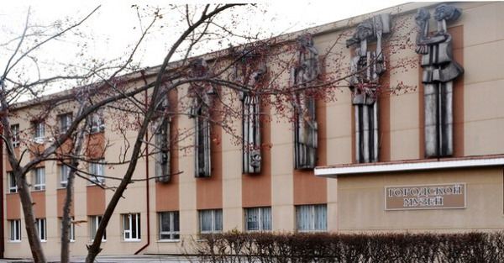
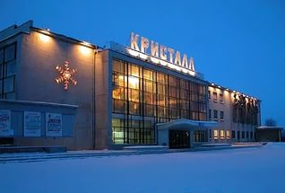
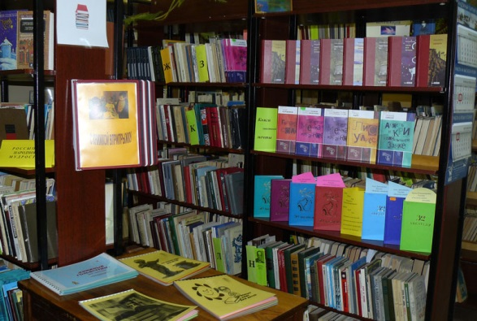
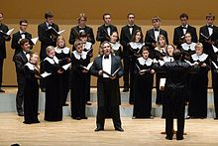
Оказание услуг в сфере культуры осуществляют:
городской округ
Сухой Лог
Дома культуры:
- МАУК «Дворец культуры «Кристалл»;
- МБУ «Культурно-социальное объединение «Гармония»;
МБУК «Курьинский центр досуга и народного творчества»;
- МБУ «Культурно-досуговое объединение» (в том числе 9 сельских клубов и домов культуры)
Городской музей
Библиотека
Камерный хор

Slide 47
городской округ
Сухой Лог
Направления расходов на культуру в 2023 году, тыс. руб.
Всего расходов | 148 417,7 | 100 %
Организация деятельности городского музея | 6 671,0 | 4,2
Организация библиотечного обслуживания | 22 071,0 | 13,8
Организация деятельности домов культуры | 86 051,0 | 54,0
Проведение мероприятий в сфере культуры | 4 017,0 | 2,5
Предоставление государственной поддержки на конкурсной основе муниципальным учреждениям культуры Свердловской области на поддержку любительских творческих коллективов | 250,0 | 0,2
Капитальный и текущий ремонт зданий, сооружений и помещений, в которых размещаются муниципальные учреждения культуры, проведение мероприятий по обеспечению антитеррористической защищенности объектов, информатизация библиотечной системы | 2 126,2 | 8,5
Другие вопросы в области культуры, кинематографии | 26 766,9 | 16,8

Slide 48

городской округ
Сухой Лог
МП «Физическая культура и спорт»
Создание условий для развития физической культуры и спорта, в том числе для лиц с ограниченными возможностями здоровья и инвалидов, условий для развития детско-юношеского спорта.
Цель:
Объемы финансирования (тыс. руб.)
Наименование показателя | Факт 2021 г. | План 2022 г. | Прогноз 2023 г. | Прогноз 2024 г. | Прогноз 2025 г.
Доля граждан, систематически занимающихся физической культурой и спортом, % | 50,4 | 52,2 | 55,2 | 57,9 | 57,9
Количество спортивно-массовых и физкультурно-оздоровительных мероприятий, ед. | 258 | 246 | 246 | 246 | 246
Доля населения городского округа Сухой Лог, выполнившего нормативы испытаний (тестов) Всероссийского физкультурно-спортивного комплекса «ГТО», в общей численности населения городского округа Сухой Лог, принявшего участие в выполнении нормативов испытаний (тестов) Всероссийского физкультурно-спортивного комплекса «ГТО», % | 48,4 | 48,4 | 48,4 | 48,4 | 48,4
Уровень обеспеченности населения спортивными сооружениями исходя из единовременной пропускной способности объектов спорта, % | 55,1 | 54,5 | 54,5 | 54,5 | 54,5

Slide 49
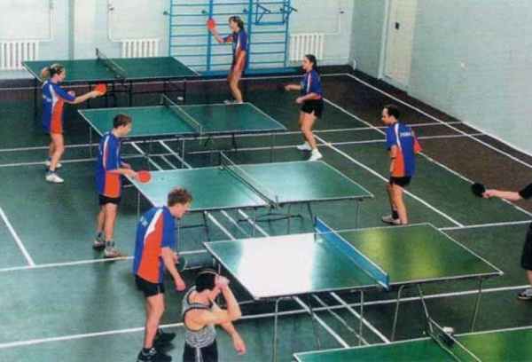
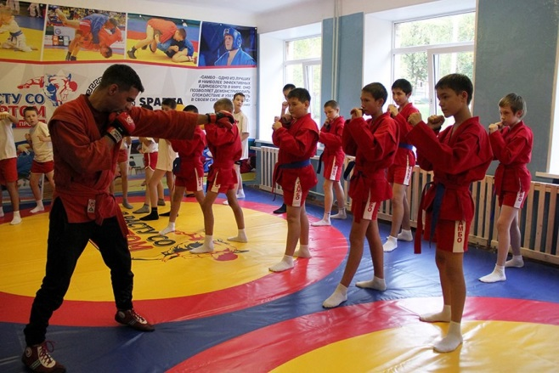
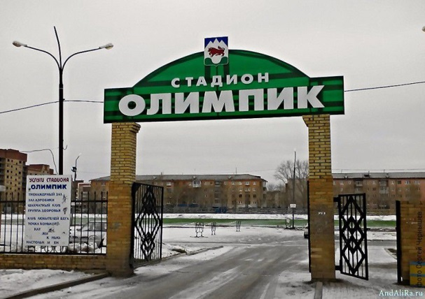
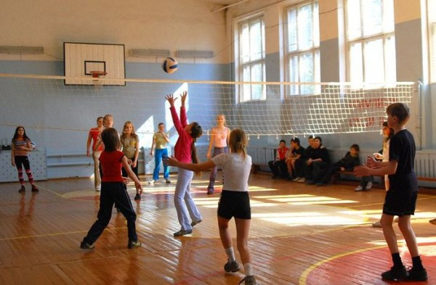
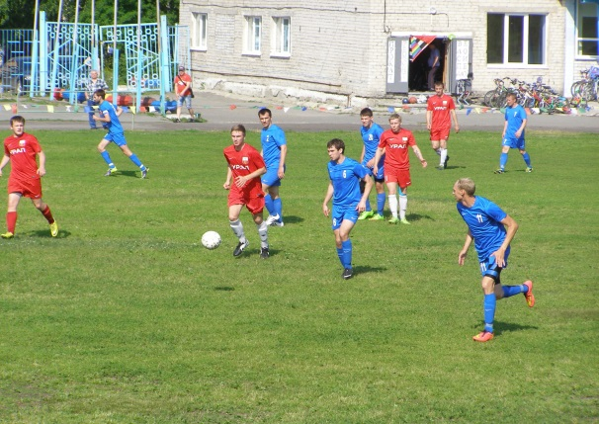
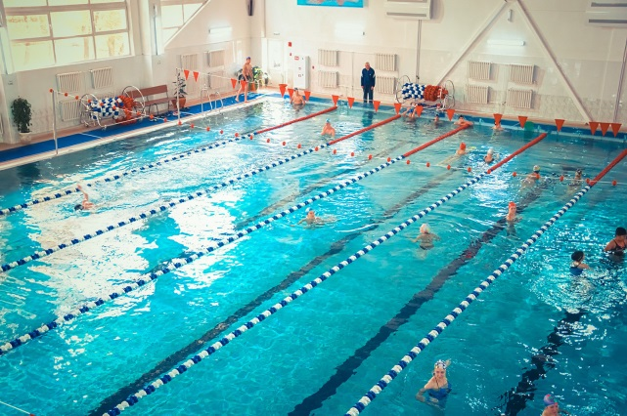
На территории городского округа
Сухой Лог осуществляют свою деятельность:
- МБУ Спортивный комплекс «Здоровье»;
- МБУ - МБУ Спортивная школа «Олимпик»;
МАУ ДО «ДЮ - МАУ Спортивная школа; МАУ Ледовая арена «Литейщик»
Стадион
Спортивные залы
Плавательный бассейн

Slide 50
Направление расходов на физическую культуру и спорт в 2023 году
городской округ
Сухой Лог
 | Всего расходов | 130 138,7 | 100 %
1. | Проведение физкультурных и спортивных мероприятий | 1 660,0 | 1,3
2. | Организация предоставления услуг в сфере физической культуры и спорта | 45 432,4 | 34,9
3. | Организация предоставления услуг по спортивной подготовке | 70 610,3 | 54,3
4. | Создание спортивных площадок (оснащение спортивным оборудованием) для занятий уличной гимнастикой | 400,0 | 0,3
5. | Проведение мероприятий по обеспечению антитеррористической защищенности объектов (территорий) муниципальных учреждений физической культуры и спорта | 2 758,0 | 2,1
6. | Мероприятия по поэтапному внедрению и реализации Всероссийского физкультурно-спортивного комплекса «Готов к труду и оборон» | 174,9 | 0,1
7. | Благоустройство стадиона спортивной школы «Олимпик» | 9 067,0 | 6,97
8. | Государственная поддержка спортивных организаций, осуществляющих подготовку спортивного резерва для спортивных сборных команд, в том числе спортивных сборных команд Российской Федерации | 36,1 | 0,03

Slide 51

городской округ
Сухой Лог
МП «Развитие жилищно-коммунального и дорожного хозяйства, организации благоустройства и повышения энергетической эффективности в городском округе Сухой Лог»
Цель:
Повышение качества услуг для населения в сфере ЖКХ, энергосбережения, газоснабжения и благоустройства, обеспечение доступной и безопасной транспортной инфраструктуры
Объемы финансирования (тыс. руб.)
Наименование показателя | Факт 2021 г. | План 2022 г. | Прогноз 2023 г. | Прогноз 2024 г. | Прогноз 2025 г.
Протяженность отремонтированных тепловых сетей, км. | - | 0,044 | 0,779 | 0,85 | 0,85
Протяженность отремонтированных водопроводных сетей, км. | 1,7 | 0,749 | 0,9 | 0,9 | 1,3
Протяженность отремонтированных канализационных сетей, км. | 1,7 | - | - | - | 0,05
Ввод дополнительных мощностей газопроводов, км. | 1,5 | - | 1,0 | 1,0 | -
Количество аварийных многоквартирных домов, подлежащих переселению, ед. | - | 5 | 2 | 1 | -
Количество контейнерных площадок, оборудованных в соответствии с требованиями законодательства РФ, шт. | 32 | 3 | - | - | 24
Количество отремонтированных и обустроенных детских площадок городского округа Сухой Лог, ед. | - | 1 | 12 | 12 | -
Наименование показателя | Факт 2021 г. | План 2022 г. | Прогноз 2023 г. | Прогноз 2024 г. | Прогноз 2025 г.
Протяженность отремонтированных тепловых сетей, км. | - |  | 0,779 | 0,85 | 0,85
Протяженность отремонтированных водопроводных сетей, км. | 1,7 |  | 0,9 | 0,9 | 1,3
Протяженность отремонтированных канализационных сетей, км. | - |  | - | - | 0,05
Ввод дополнительных мощностей газопроводов, км. | 1,5 | - | 1,0 | 1,0 | -
Количество аварийных многоквартирных домов, подлежащих переселению, ед. | - | 3 | 2 | 1 | -
Количество контейнерных площадок, оборудованных в соответствии с требованиями законодательства РФ, шт. | 32 | 3 | - | - | 24
Количество отремонтированных и обустроенных детских площадок городского округа Сухой Лог, ед. |  |  | 12 | 12 | -

Slide 52

городской округ
Сухой Лог
Направление расходов на жилищно-коммунальное хозяйство в 2023 году
191 167,9
тыс. руб.

Slide 53
Расходы на дорожное хозяйство (дорожный фонд)
городской округ
Сухой Лог
ДОХОДЫ
дорожного фонда
111 421,0
тыс. руб.
РАСХОДЫ
дорожного фонда
111 421,0
тыс. руб.
Акцизы на нефтепродукты, подлежащие зачислению
в бюджет
Мероприятия по содержанию и текущему ремонту автомобильных дорог общего пользования, мостов и иных транспортных инженерных сооружений
34 219,0
57 393,6
Мероприятия по ремонту автомобильных дорог общего пользования
местного значения
Иные поступления
35 944,0
54 027,4
Капитальный ремонт автомобильной дороги от дома №1 до дома №35 по ул. Юбилейная,
г. Сухой Лог
41 258,0

Slide 54
городской округ
Сухой Лог
Направления расходов на социальную политику в 2023 году
Расходы на социальную политику | 154 458,4 | 100%
Осуществление государственных полномочий по предоставлению гражданам субсидий и компенсаций расходов на оплату жилого помещения и коммунальных услуг | 130 309,7 | 84,3
Улучшение жилищных условий граждан, проживающих в сельской местности, социальные выплаты молодым семьям | 1 165,3 | 0,8
Пенсионное обеспечение | 9 561,5 | 6,2
Выплаты лицам, которым присвоено почетное звание «Почетный гражданин городского округа Сухой Лог» | 110,0 | 0,1
Охрана семьи и детства (Осуществление мероприятий по организации питания в муниципальных общеобразовательных организациях, социальные выплаты молодым семьям на приобретение жилья) | 2 914,3 | 1,9
Другие вопросы в области социальной политики | 10 397,6 | 6,7

Slide 55
городской округ
Сухой Лог
Информация об общественно значимых проектах, реализуемых на территории городского округа Сухой Лог в 2023 году
1
2
3
4
5
6

Slide 56
городской округ
Сухой Лог
Расходы бюджета с учетом интересов целевых групп граждан
Наименование целевой группы | Численность целевой группы | Предлагаемые меры поддержки за счет средств бюджета | Объем расходов на поддержку целевой группы ( тыс. руб.)
 |  |  | 2023 год | 2024 год | 2025 год
В СФЕРЕ СОЦИАЛЬНОЙ ПОЛИТИКИ
Почетные граждане | 2 | Единовременное денежное поощрение (ежемесячное пособие до 01.01.2014г.) гражданам, которым присвоено почетное звание «Почетный гражданин городского округа Сухой Лог» | 110,0 | 110,0 | 110,0
Пенсионеры | 51 | Выплата пенсии за выслугу лет лицам, замещавшим муниципальные должности и должности муниципальной службы | 9 561,5 | 10 092,3 | 10 496,0
Пенсионеры | 326 | Бесплатный проезд в летний период к садам, приусадебным участкам в сельской местности | 150,0 | 150,0 | 150,0
Граждане, проживающие на сельских территориях | 3 | Предоставление социальных выплат для улучшения жилищных условий | 1 165,3 | 1 165,3 | 1 165,3
Молодые семьи (возраст до 35 лет) | 4 | Предоставление социальных выплат на приобретение (строительство) жилья | 1 914,3 | 1 914,3 | 1 914,3
В СФЕРЕ ЖИЛИЩНО-КОММУНАЛЬНОГО ХОЗЯЙСТВА
Пенсионеры, родители, имеющие трех и более детей, дети до 7 лет |  | Предоставление льгот на оплату услуг банного комплекса пенсионерам, родителям (законным представителям), имеющим трех и более детей, детям до 7 лет | 800,0 | 0,0 | 0,0

Slide 57
городской округ
Сухой Лог
Наименование целевой группы | Численность целевой группы | Предлагаемые меры поддержки за счет средств бюджета | Объем расходов на поддержку целевой группы (тыс. руб.)
 |  |  | 2023 год | 2024 год | 2025 год
В СФЕРЕ ОБРАЗОВАНИЯ
Обучающиеся в возрасте от 14 до 18 лет в муниципальных общеобразовательный учреждениях и педагогические работники | 44 | Премия Главы городского округа для обучающихся, ставших победителями муниципального этапа всероссийской олимпиады школьников и педагогических работников, подготовивших победителей | 300,0 | 300,0 | 300,0
Молодые специалисты | 23 | Создание условий для закрепления педагогических кадров в образовательных учреждениях посредством выплаты стипендии и единовременного поощрения | 2 086,0 | 2 454,0 | 2 454,0
Родители (законные представители), имеющие трех и более детей | 694 | Предоставление льгот на оплату расходов за присмотр и уход в детских садах родителям (законным представителям), имеющим трех и более детей | 2 200,0 | 2 200,0 | 2 200,0
Родители, призванные на военную службу по мобилизации в Вооруженные Силы РФ, обучающихся по программе дошкольного образования | 126 | Предоставление льгот ( 100%) на оплату за присмотр и уход в детских садах родителям, призванным на военную службу по мобилизации в Вооруженные Силы РФ | 3 300,0 | 0,0 | 0,0
Родители (законные представители), имеющие детей инвалидов, сирот, опекаемых, детей с туберкулезной интоксикацией | 60 | Предоставление льгот ( 100%) на оплату расходов за присмотр и уход в детских садах родителям (законным представителям) в соответствии с федеральным законодательством | 1 593,0 | 1 593,0 | 1 593,0

Slide 58
городской округ
Сухой Лог
Расходы в расчете на одного жителя городского округа Сухой Лог в 2023 году
48 687
рублей в год
4 057 рублей в месяц
Расходы бюджета городского округа Сухой Лог
на одного гражданина
3 289
рублей в год
274
рублей в месяц
Расходы бюджета городского округа Сухой Лог на социальную политику на одного гражданина
30 047
рублей в год
2 504
рублей в месяц
Расходы бюджета городского округа Сухой Лог на образование на одного гражданина
3 834 рублей в год
320
рублей в месяц
Расходы бюджета городского округа Сухой Лог на жилищно-коммунальное хозяйство на одного гражданина
3 396
рублей в год
283
рублей в месяц
Расходы бюджета городского округа Сухой Лог на культуру на одного гражданина
2 771
рублей в год
231
рублей в месяц
Расходы бюджета городского округа Сухой Лог на физическую культуру и спорт на одного гражданина

Slide 59
Муниципальный долг
городской округ
Сухой Лог
Муниципальный долг городского округа Сухой Лог представлен обязательствами округа – кредитами, привлеченными в бюджет округа.

Slide 60
Уровень долговой нагрузки, %
городской округ
Сухой Лог

Slide 61
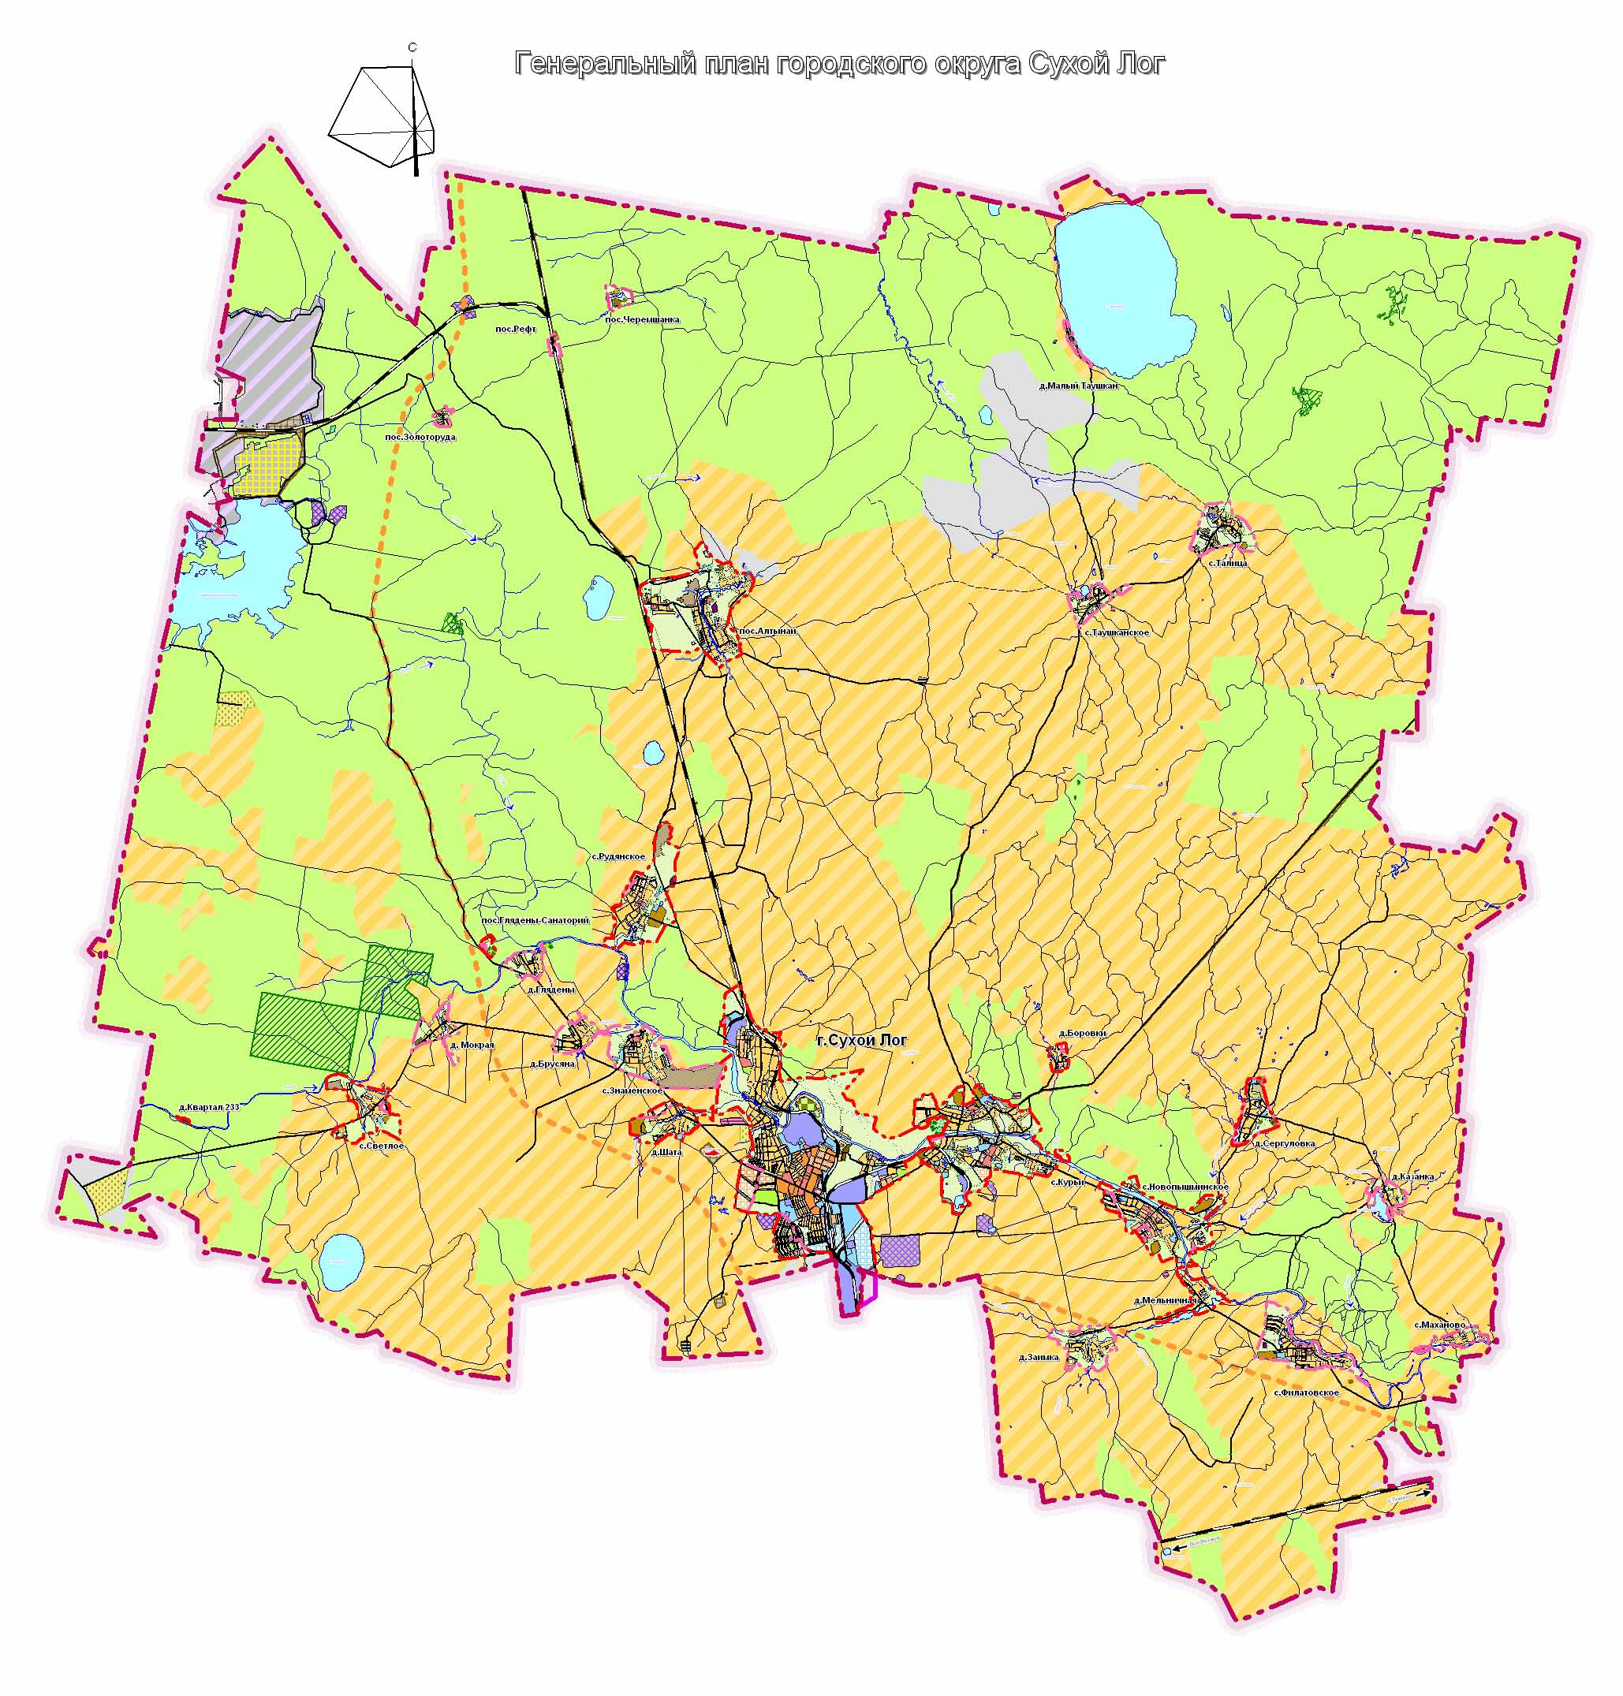
Благодарим за внимание!

Slide 62
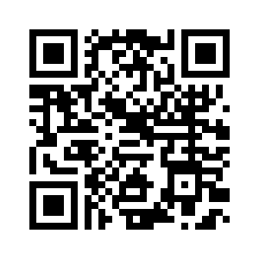
городской округ
Сухой Лог
Контактная информация

